Slide 1
CONTROL DISCRETO
Presentación de la asignatura
Curso 2022/2023
©2022 Autor Enrique Hernández Balaguera Algunos derechos reservados
Este documento se distribuye bajo la licencia
“Atribución-CompartirIgual 4.0 Internacional” de Creative Commons, disponible en
https://creativecommons.org/licenses/by-sa/4.0/deed.es
Enrique Hernández Balaguera

Slide 2
Contenidos
Información general
Objetivos
Temario
Organización de la docencia
Evaluación de la asignatura
Bibliografía

Slide 3

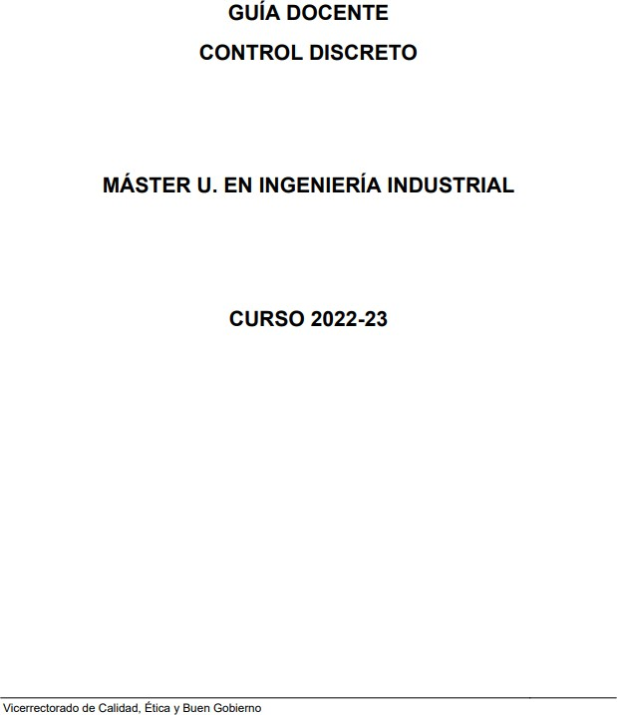
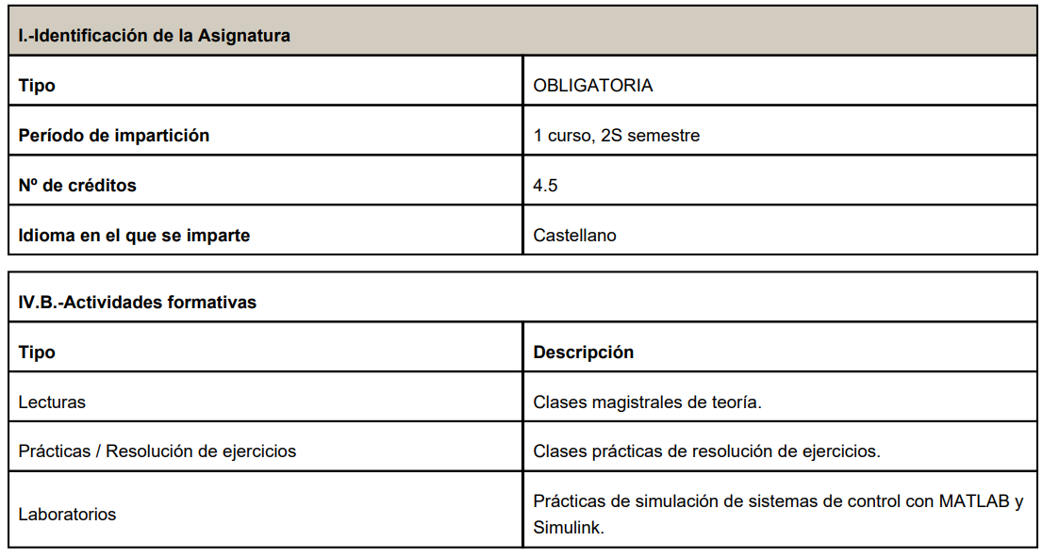
1. Información general
Máster en Ingeniería Industrial
Asignatura obligatoria: 1er curso, 2º semestre
4,5 Créditos ECTS (36 horas lectivas)
Profesorado:
Enrique Hernández Balaguera (responsable de la asignatura) enrique.hernandez@urjc.es. Despacho 166, Departamental II (Móstoles) Juan Alejandro Castaño Peña (profesor de apoyo) juan.castano@urjc.es. Despacho 149, Departamental II (Móstoles)

Slide 4
2. Objetivos
Competencias Generales
CG01. Tener conocimientos adecuados de los aspectos científicos y tecnológicos de: métodos matemáticos, analíticos y numéricos en la ingeniería, ingeniería eléctrica, ingeniería energética, ingeniería química, ingeniería mecánica, mecánica de medios continuos, electrónica industrial, automática, fabricación, materiales, métodos cuantitativos de gestión, informática industrial, urbanismo, infraestructuras, etc.
CG02. Proyectar, calcular y diseñar productos, procesos, instalaciones y plantas.
CG08. Aplicar los conocimientos adquiridos y resolver problemas en entornos nuevos o poco conocidos dentro de contextos más amplios y
multidisciplinares.
CT1. Aplicar conocimientos científicos, matemáticos y tecnológicos en sistemas relacionados con la práctica de la ingeniería.
CT5. Habilidad para identificar, formular y resolver problemas de ingeniería.
CT11. Emplear las técnicas, destrezas y herramientas modernas necesarias para la práctica de la ingeniería.
Competencias Específicas
CE08. Capacidad para diseñar y proyectar sistemas de producción automatizados y control avanzado de procesos.
Objetivos generales
Conocimiento de los conceptos básicos para realizar el control discreto o digital de un sistema físico y de sus variables de control
Capacidad para realizar la descripción matemática de los sistemas de control
Diseño de controladores para sistemas dinámicos lineales, y análisis e interpretación de los resultados
Integración de sistemas de naturaleza heterogénea en un único sistema
Análisis de sistemas ya implantados en el ámbito industrial

Slide 5
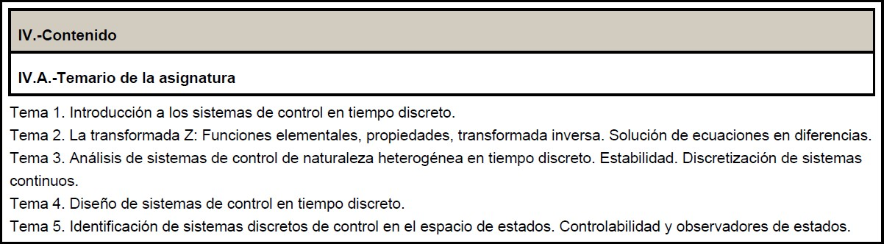
3. Temario
Teoría y problemas:
  Presentación de la asignatura
  Tema I. Introducción a los sistemas de control en tiempo discreto.
    I.1 Introducción
    I.2 Sistemas de control digital
  Tema II. La transformada Z: funciones elementales, propiedades, transformada inversa. Solución de ecuaciones en diferencias.
    II.1 Transformada Z directa
    II.2 Convolución de secuencias discretas
    II.3 Transformada Z inversa
    II.4 Solución de ecuaciones en diferencias mediante la Transformada Z
  Tema III. Análisis de sistemas de control en tiempo discreto. Estabilidad. Discretización de sistemas continuos.
    III.1 Modelado matemático de los procesos de muestreo y retención
    III.2 La Función de Transferencia Pulso (FDTP)
    III.3 Correspondencia plano S - Plano Z
    III.4 Análisis de estabilidad
    III.5 Análisis de la respuesta transitoria y permanente
  Tema IV. Diseño de sistemas de control en tiempo discreto.
    IV.1 Controladores y filtros digitales
    IV.2 Filtros de respuesta finita e infinita al impulso (FIR - IIR)
    IV.3 Método del Lugar de las Raíces (LDR)
    IV.4 Método de la respuesta en frecuencia
    IV.5 Método de diseño analítico
  Tema V. Espacio de estados. Controlabilidad y observadores de estados.
    V.1 Análisis de sistemas discretos en el espacio de estados
    V.2 Controlabilidad y observabilidad
Prácticas: Aplicaciones de Matlab y Simulink al diseño de sistemas de control en tiempo discreto.

Slide 6
4. Organización de la docencia
Clases de teoría y problemas (16+8=24 horas):
  Explicación de los conceptos fundamentales de cada tema. Se seguirá el material disponible en Aula Virtual.
  Semanas 1 a 12: del 30 de enero al 19 de abril.
  Horario general: Lunes de 17 a 19h y miércoles alternos de 15 a 17h.
  Aula S01 – Laboratorios II. Descansos de 17.50 a 18h (lunes) y de 15.50 a 16h (miércoles).
Prácticas (8 horas):
  Aprendizaje de técnicas de discretización y diseño de controladores discretos mediante MATLAB y Simulink.
  Se impartirán 4 sesiones correspondientes a 3 aplicaciones prácticas.
  Semanas 3 a 13: del 13 de febrero al 24 de abril.
  Horario habitual. Aulas de informática por especificar.
Evaluación (4 horas):
  Examen parcial de teoría y problemas (semana 7) y de prácticas (semana 14).
Tutorías:
  Concertar con antelación con el profesor por correo-e.
  Se realizarán presencialmente o por videoconferencia utilizando la herramienta Microsoft Teams.

Slide 7
4. Organización de la docencia
Programación
Enero:
  L30: Presentación de la asignatura. Tema I: Introducción a los sistemas de control en tiempo discreto.
Febrero:
  X01: Tema II.1, II2. y II.3: La transformada Z directa, inversa y convolución de secuencias discretas.
  L06: Tema II.4: Solución de ecuaciones en diferencias mediante la Transformada Z. Problemas.
  L13: Práctica 1: Secuencias discretas.
  X15: Tema III.1: Análisis de sistemas de control en tiempo discreto. Modelado matemático de los procesos de muestreo y retención.
  L20: Tema III.2 y III.3: La Función de Transferencia Pulso (FDTP). Correspondencia plano S - Plano Z. Problemas.
  L27: Tema III.4: Análisis de estabilidad. Problemas.
Marzo:
  X01: Tema III.4 y III.5: Análisis de la respuesta transitoria y permanente.
  L06: Tema III.5: Discretización de sistemas continuos. Influencia del tiempo de muestreo en la respuesta temporal. Problemas.
  L13: Práctica 2: Análisis de la respuesta temporal de sistemas discretos.
  X15: Examen parcial de teoría y problemas (temas I, II y III).
  L20: Tema IV.I y IV.2: Diseño de sistemas de control en tiempo discreto: Controladores y filtros digitales (FIR - IIR).
  L27: Tema IV.3, IV.4 y IV.5: Método del Lugar de las Raíces (LDR), respuesta en frecuencia y diseño analítico. Problemas.
  X29: Práctica 3: Diseño de reguladores discretos.
Abril:
  L17: Tema V.1: Espacio de estados: Análisis de sistemas discretos.
  X19: Tema V.2: Controlabilidad y observadores de estados.
  L24: Prácticas 1, 2 y 3: Ejercicios y proyectos de prácticas.
Mayo:
  X03: Examen de prácticas de la asignatura.

Slide 8
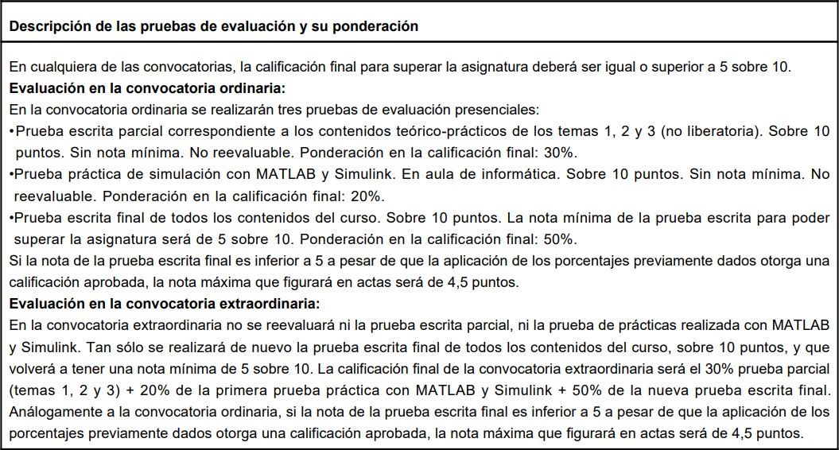
5. Evaluación de la asignatura
Examen parcial de teoría y problemas
  Contenido evaluable: temas I, II y III.
  Ponderación: 25% (sin nota mínima).
  No liberatorio y no reevaluable.
  15 de marzo de 15 a 17h. Aula S01 – Laboratorios II.
Examen de prácticas con MATLAB y Simulink
  Ponderación: 25% (sin nota mínima).
  No reevaluable.
  3 de mayo de 15 a 17h. Aula de informática por especificar.
Examen final de teoría y problemas
  Contenido evaluable: temas I al V.
  Ponderación: 50% (nota mínima de 5).
  Reevaluable en la convocatoria extraordinaria.
  19 de mayo (16-19 h) y 28 de junio (15-18 h). Aulas por determinar en la convocatoria ordinaria y extraordinaria.

Slide 9
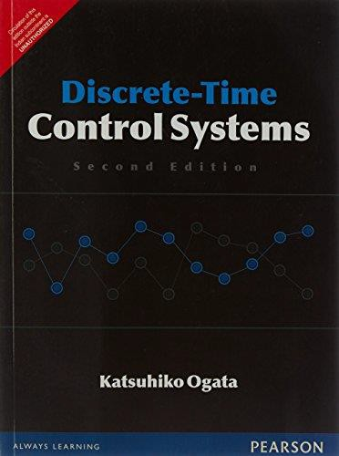
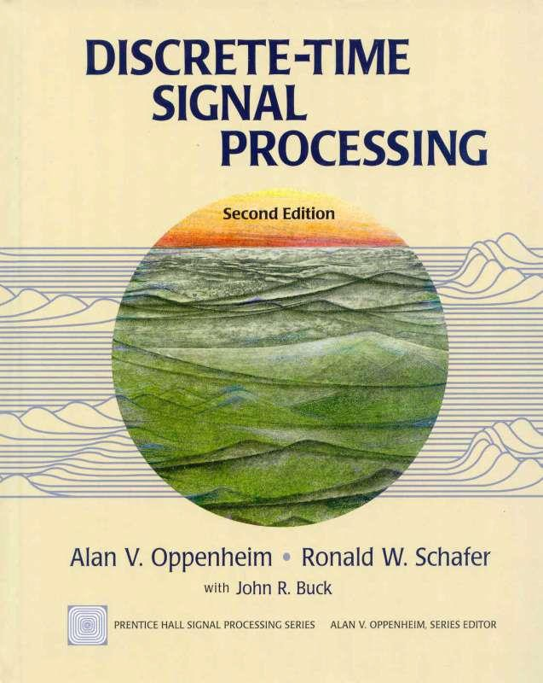
6. Bibliografía
Katsuhiko OGATA, Discrete-time control systems. Prentice Hall (1994).
Alan V. OPPENHEIM, Roland W. SCHAFER, John R. BUCK,
Discrete-time signal processing. Pearson - Prentice Hall. 3ª edición (2010).
Benjamin C. KUO, Digital control systems. Oxford University Press (1995).
Charles L. PHILLIPS, H. Troy NAGLE, Aranya CHAKRABORTTY, Digital control system analysis & design. Pearson - Prentice Hall (2014).
Gene F. FRANKLIN, J. DAVID POWELL, Michael L. WORKMAN, Digital control of dynamic systems. Prentice Hall. 3ª edición (1997).

